Slide 1

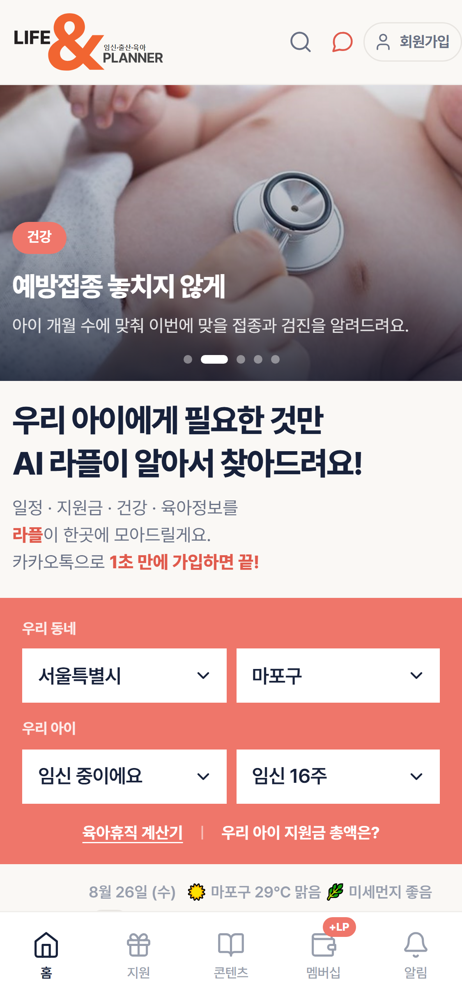

LAPL HOLDINGS · PARTNERSHIP INTRODUCTION 2026
대한민국 가족의
AI Life Journey Platform
임신에서 출산으로, 출산에서 육아로, 육아에서 가족의 금융생활로.
생애주기 전체를 하나로 잇는 AI 큐레이션 플랫폼입니다.
운영 법인
라플홀딩스 주식회사 (신규법인)
전략적 파트너
베이비뉴스 ㅣ 베이컨주식회사 · 창간 16년
lapl.co.kr

Slide 2
정보를 찾는 육아에서,
나에게 필요한 것을 알아서 찾아주는 육아로.
아이 키우는 0~7세 부모에게 꼭 필요한 앱을 만든다.
임신 · 출산 · 육아 큐레이션 · AI 육아비서 플랫폼
결혼에는 웨딩플래너, 임신 · 출산 · 육아에는 Life & Planner
AI 육아비서 ㅣ 물어보면 다 찾아준다
전문가 상담
지역 · 임신주수 · 자녀연령에 맞는 정보를 찾아 주고, 대화로 일정까지 등록해 줍니다.
교수, 전문의, 심리상담 등 분야별 전문 상담가 100명이 1:1 무료상담
지원금 찾기
큐레이션 커머스
우리 동네 출산 · 육아 지원금과 신청 기한을 알려 줍니다.
임신, 출산, 시기별 지금 필요한 상품만 제안하고 제휴 혜택을 붙입니다.
우리동네 병원 · 약국 · 아이와 함께 가볼 만 한 곳
보험 · 금융 연결
가까운 병원과 약국을 진료시간까지 함께 봅니다.
어린이보험, 가족 보장분석, 아동수당을 활용한 교육자금 마련 플랜
가족 보장을 분석하고 동의를 받아 상담으로 잇습니다.
LIFE & PLANNER
2

Slide 3
LAPL · AUDIENCE
한 가정은 최소 7단계를 지나갑니다
단계마다 관심사와 지출이 완전히 달라지고, 그때마다 새로운 구매가 열립니다.
임신
출산
0세
어린이집
유치원
초등
가족생활
병원 · 검사
영양 · 태아보험
조리원 · 출산용품
출산지원금
분유 · 기저귀
예방접종
보육료 · 등하원
돌봄 서비스
교육비 · 학습
방과후
학원 · 돌봄
교육 · 저축
주택 · 자산
보험 · 금융
5~7년
10년+
7단계
25만 명
한 회원이 머무는 최소 기간
둘째가 있을 때의 체류 기간
단계마다 바뀌는 구매 품목
해마다 새로 들어오는 부모
한 가정이 5~7년을 머무는 동안 단계마다 새로운 구매가 열립니다. 브랜드는 그 시점에 정확히 도착할 수 있습니다.
3

Slide 4
LAPL · TARGETING
네 가지만 알면, 나머지는 라플이 찾아 줍니다
회원이 검색하는 것이 아니라, 조건에 맞는 것을 라플이 먼저 꺼내 오는 구조입니다.
INPUT 회원이 직접 입력한 사실
OUTPUT 지금 이 가정에 필요한 것만
거주지역
임신주수
출생일
관심분야
›
내 지역 지원금 · 이번 주 검진 · 가까운 병원 · 지금 필요한 상품 · 맞는 보장
찾아 주는 정보
이어지는 혜택
연결되는 금융
Curated Contents
Benefit → Commerce
Insurance & Finance
임신주수 · 월령에 맞춘 콘텐츠와 일정
지금 단계에 필요한 상품만 골라 제안
가족 구성과 시기에 맞는 보장 분석
지역별 지원금과 신청 기한 알림
제휴 브랜드 혜택과 이벤트 연결
동의 기반 상담 연결 (무작위 DB 아님)
병원 · 어린이집 · 육아휴직 계산
반복 구매가 일어나는 소모품 중심
설계사 조직과 실시간으로 이어진다
사용자가 찾아가는 서비스가 아니라, 필요한 시점에 라플이 먼저 도착하는 서비스입니다.
4

Slide 5
LAPL · AD PRODUCT 01
① 일반 광고 ㅣ 기존 광고주를 새 지면으로
광고주를 새로 뚫는 것이 아니라, 16년 거래선에 새 지면을 파는 것부터 시작합니다.
지면
광고주
단가
어디에 싣는가
누가 사는가
얼마에 파는가
라플 홈 띠 배너 · 팝업 (회원 / 비회원 구분)
분유 · 기저귀 · 유아용품 브랜드
지면 · 기간 단위로 판매 (홈 · 기사 · 뉴스레터)
기사 본문 내 지면 (베이비뉴스 연동)
산후조리원 · 산부인과 · 소아과
회원 타겟 조건을 붙이면 별도 단가
이벤트 페이지 · 뉴스레터 · 푸시
교육 · 완구 · 유아식품
같은 지면이라도 타겟이 붙으면 단가가 다르다
16년 거래 관계를 그대로 잇습니다. 광고주는 익숙한 담당자와 새 지면을 시작할 수 있습니다.
5

Slide 6
LAPL · AD PRODUCT 02
② 큐레이션 커머스 ㅣ 지금 필요한 것만 보여 준다
임신주수와 아기 월령이 바뀔 때마다 필요한 물건이 바뀌고, 그 시점을 라플이 알고 있습니다.
01
02
03
04
시점 인식
품목 선정
제안
반복
임신 32주 · 생후 6개월
회원 데이터로 자동 판정
›
그 시점에 실제로 필요한
품목만 남긴다
›
제휴 브랜드 상품과
혜택을 붙여 노출
›
소모품은 주기마다
다시 돌아온다
기저귀 · 분유
8년
재구매
몇 달 주기로 반복 구매되는 품목
임신부터 초등 입학까지 구매 주기
한 번 맞춘 취향이 반복 구매로
고르는 수고를 대신해 주는 것이 커머스의 가치입니다. 고객이 만족하면, 다음 구매 주기에 다시 돌아옵니다.
6

Slide 7
LAPL · AD PRODUCT 03
③ 큐레이션 광고 ㅣ 모수가 아니라 Life Moment 를 판다
포털은 검색어를 팔고 SNS 는 관심사 추정을 팝니다. 라플은 회원이 직접 입력한 사실을 팝니다.
TARGET
서울 거주 · 임신 32주 · 첫째 출산예정 · 마포구
산후조리원
유모차 · 카시트
태아보험
출산지원 서비스
마포구 반경 5km
지금 예약해야 하는 시기
출산 준비 목록
지금 사는 것이 맞는 품목
가입 가능 기간 종료 임박
놓치면 재가입 불가
산후도우미 정부지원
신청 기한 안내
채널
무엇을 근거로 하는가
한계 / 강점
포털 검색광고
검색어 = 관심의 흔적
이미 찾고 있는 사람에게만
SNS 타겟광고
행동 기반 추정
틀릴 수 있는 추정값
라플 큐레이션 광고
회원이 입력한 사실
Audience 가 아니라 Life Moment 를 판다
7

Slide 8

LAPL · CONTACT
LAPL HOLDINGS · PARTNERSHIP
16년의 신뢰 위에
대한민국 가족의 다음 10년을 연결합니다
MEDIA → DATA → COMMERCE → FINANCE — 회원 한 명이 네 개의 축을 모두 지나갑니다.
제휴 문의 ㅣ 라플홀딩스(주) 최규삼 l ks.choi@lifenplanner.com l ☎1544-4572 ㅣ lapl.co.kr ㅣ babynews@ibabynews.com

